Slide 1
Cloud Computing, Webservices und HTML5: Was ist noch sicher?
Prof. Dr. Jörg Schwenk, Lehrstuhl für Netz- und Datensicherheit
München, 29. März 2012

Slide 2
Gliederung
Cloud Computing: Architekturübersicht
Amazon AWS: SOAP-, REST- und Browser-basiertes Kontrollinterface
SOAP: XML Signature Wrapping
Exkurs: SAML
REST: Schwachstellen bei Google und Facebook
HTML5: XSS and Scriptless Attacks

Slide 3
Cloud Computing: Architekturübersicht
https://www.cloud.de
Starte neue VM
Speichere Daten
Berechne Bilanzsumme
Persistente Datenspeicherung
2
Cloud Controller, z.B. Eucalyptus, Open Nebula, Nimbus
4
3
DHCP
DNS
1
VM
VM
VM
VM
VM
VM
VM
VM
VM
Hypervisor
Hypervisor
Hypervisor
Betriebssystem
Betriebssystem
Betriebssystem
...
Compute Node 1
Compute Node 2
Compute Node 3

Slide 4
Cloud Computing: Architekturübersicht
Gute Einführung in IaaS:
Peter Sempolinski and Douglas Thain: A Comparison and Critique of Eucalyptus, OpenNebula and Nimbus, University of Notre Dame
Schnittstelle 1 (Virtualisierung) stand bisher im Fokus der Untersuchungen
Wir untersuchen die wesentlich kritischere Schnittstelle 4

Slide 5
Cloud Computing: Architekturübersicht
NIST “Essential Characteristics” für Cloud Computing:
On-demand self-service
Auch die Authentifizierung von Nutzern und der Schutz der Daten muss im “On-demand self-service” erfolgen
Broad network access
Resource pooling
Rapid elasticity
Measured Service

Slide 6
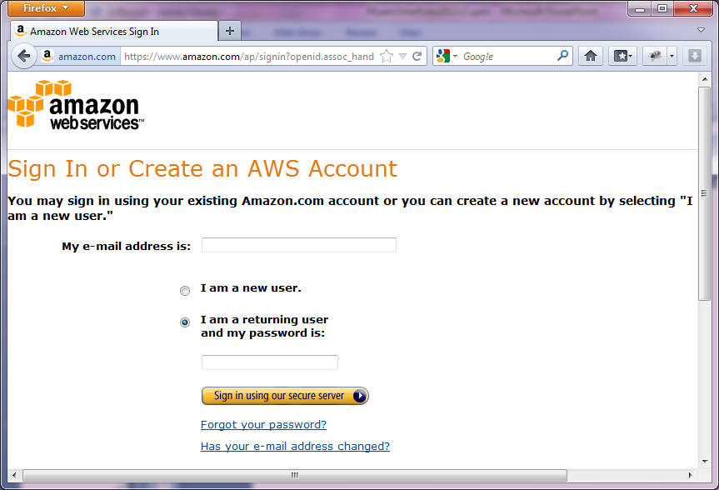
Cloud Computing: AWS erfüllt die Kriterien

Slide 7
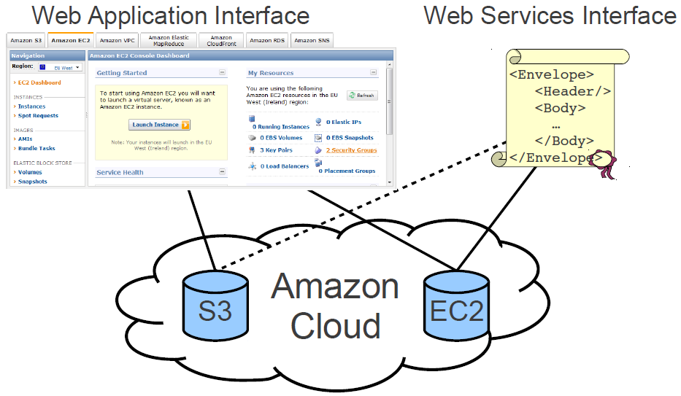
Amazon AWS: Überblick
Screenshot webinterface

Slide 8
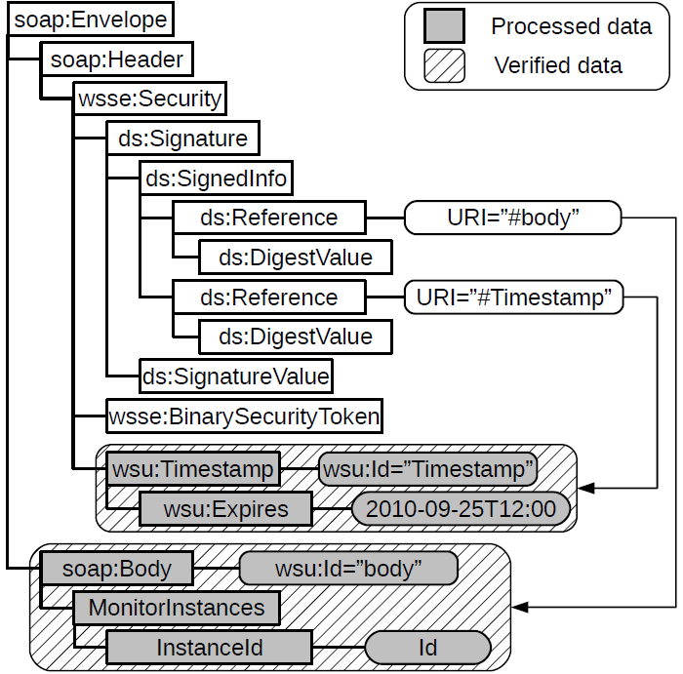
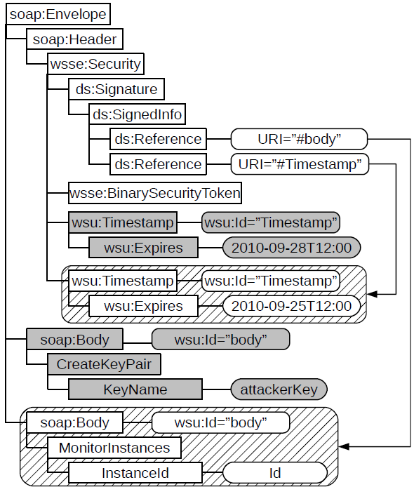
Amazon AWS und Eucalyptus: SOAP
XML Signature Wrapping, auch für Eucalyptus (private Cloud)

Slide 9
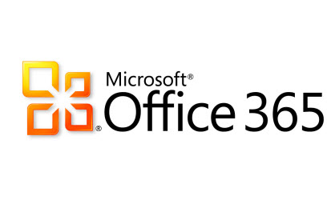
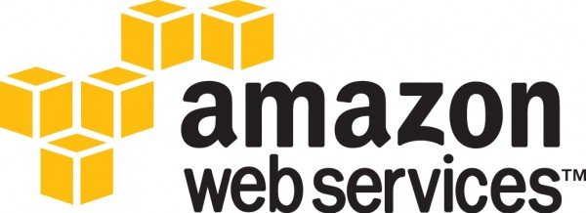
Exkurs: SAML Wo wird SAML eingesetzt?

Slide 10
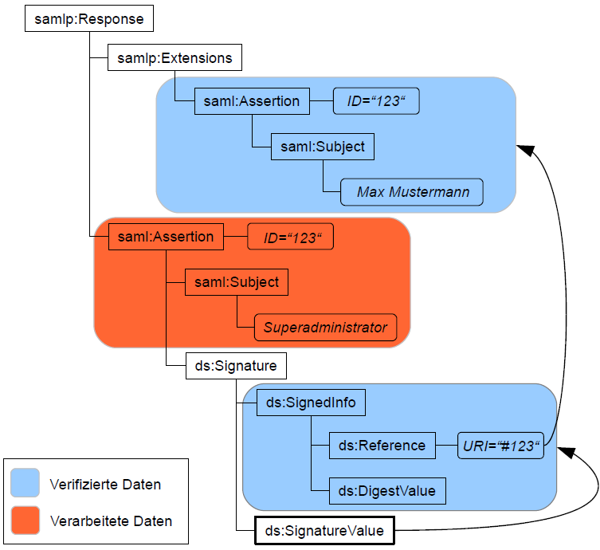
Exkurs: SAML XML Signature Wrapping
Wir konnten 11 von 14 SAML-Frameworks brechen
Beispiel: OpenSAML/ Shibboleth

Slide 11
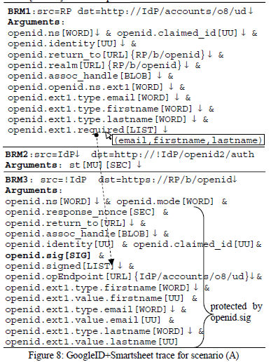
REST: Schwachstellen bei Google und Facebook
Rui Wang, Shuo Chen, XiaoFeng Wang: Signing Me onto Your Accounts through Facebook and Google: a Traffic-Guided Security Study of Commercially Deployed Single-Sign-On Web Services. IEEE S&P 2012
REST wenig standardisiert
Artikel deckt Sicherheitsprobleme zwischen IdP und RP auf

Slide 12
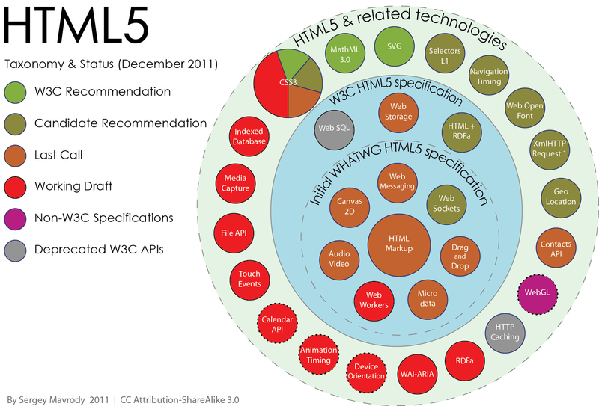
HTML5: XSS and Scriptless Attacks
World Wide Web Consortium (www.w3.org) konnte sich mit XHTML nicht durchsetzen
Web Hypertext Application Technology Working Group (WHATWG), gegründet 2004, standardisiert HTML5

Slide 13
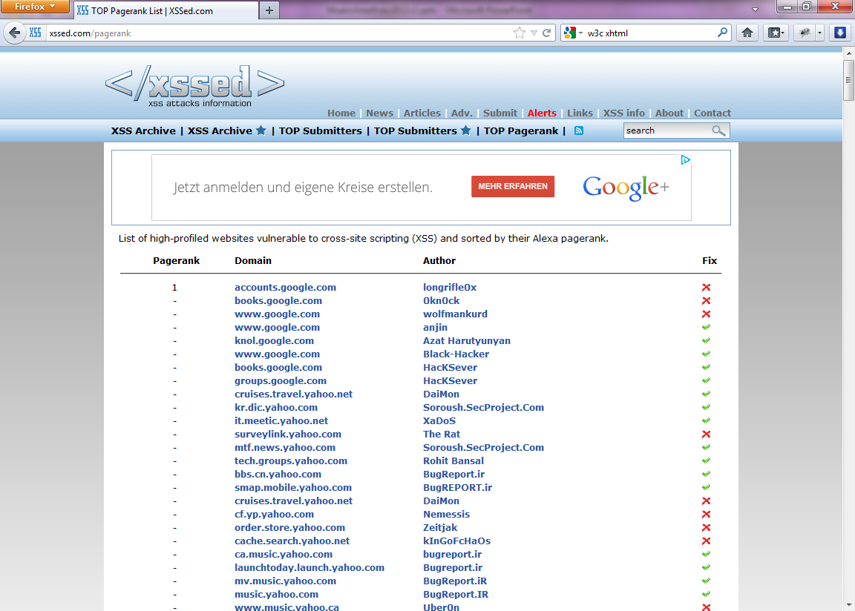
HTML5: XSS and Scriptless Attacks

Slide 14
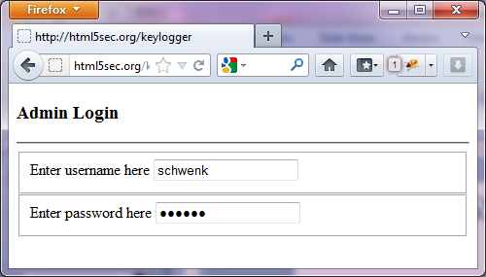
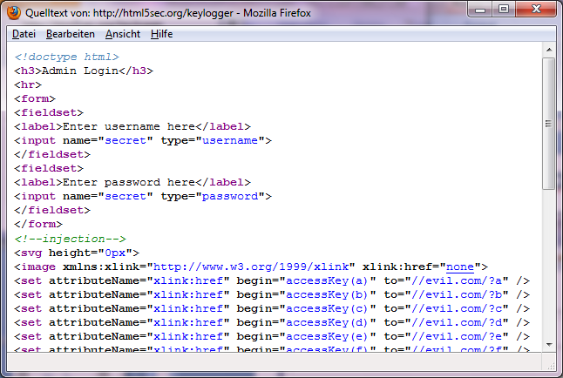
HTML5: XSS and Scriptless Attacks
No. | Time | Source | Destination | Protocol | Info
20 | 4.815.266 | 134.147.40.27 | 192.220.74.179 | HTTP | GET /?s HTTP/1.1
24 | 4.990.687 | 192.220.74.179 | 134.147.40.27 | HTTP | HTTP/1.1 200 OK (text/html)
26 | 5.143.559 | 134.147.40.27 | 192.220.74.179 | HTTP | GET /?e HTTP/1.1
32 | 5.324.836 | 192.220.74.179 | 134.147.40.27 | HTTP | HTTP/1.1 200 OK (text/html)
36 | 5.553.898 | 134.147.40.27 | 192.220.74.179 | HTTP | GET /?c HTTP/1.1
41 | 5.734.461 | 192.220.74.179 | 134.147.40.27 | HTTP | HTTP/1.1 200 OK (text/html)
43 | 5.940.252 | 134.147.40.27 | 192.220.74.179 | HTTP | GET /?r HTTP/1.1
47 | 6.114.131 | 192.220.74.179 | 134.147.40.27 | HTTP | HTTP/1.1 200 OK (text/html)
56 | 6.393.312 | 134.147.40.27 | 192.220.74.179 | HTTP | GET /?e HTTP/1.1
61 | 6.564.836 | 192.220.74.179 | 134.147.40.27 | HTTP | HTTP/1.1 200 OK (text/html)
64 | 7.293.367 | 134.147.40.27 | 192.220.74.179 | HTTP | GET /?t HTTP/1.1
69 | 7.464.361 | 192.220.74.179 | 134.147.40.27 | HTTP | HTTP/1.1 200 OK (text/html)

Slide 15
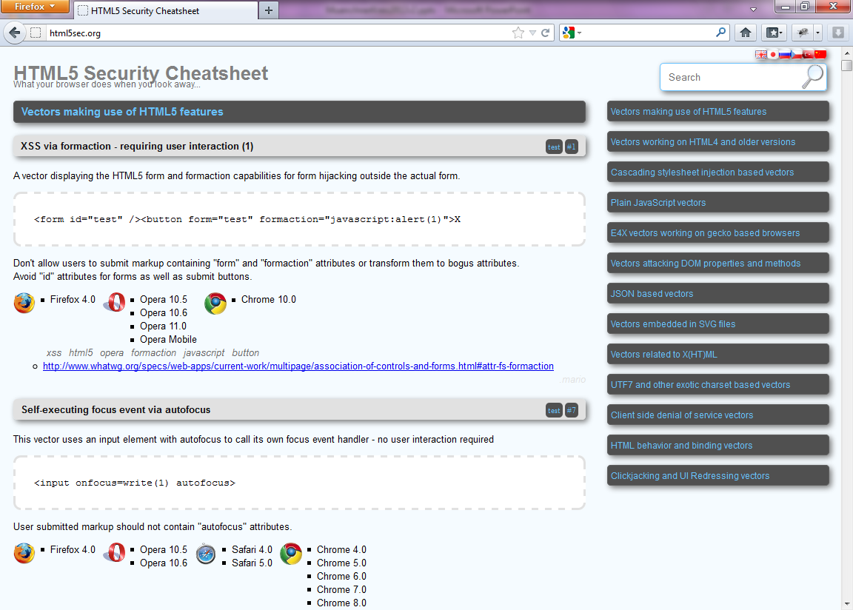
HTML5: XSS and Scriptless Attacks

Slide 16
Fazit: Hoher Forschungs- und Entwicklungsbedarf
Bewährte Technologien wie Firewalls werden nutzlos
SOAP und SAML
XML Signature Wrapping: sichere Implementierung wurde im BSI-Projekt XSpRes entwickelt
XML Encryption: CBC-Modus gebrochen, GCM wird neu standardisiert
REST
Standardisierung erforderlich
XSS und HTML5
XSS ein ungelöstes Problem; neuer Lösungsansatz: JSAgents
HTML5: Scriptless Attacks!

